Slide 1
PAVAO RITTER VITEZOVIĆ 300. obljetnica smrti
(Senj, 7.siječnja 1652.- Beč, 20.siječnja 1713.)

Slide 2
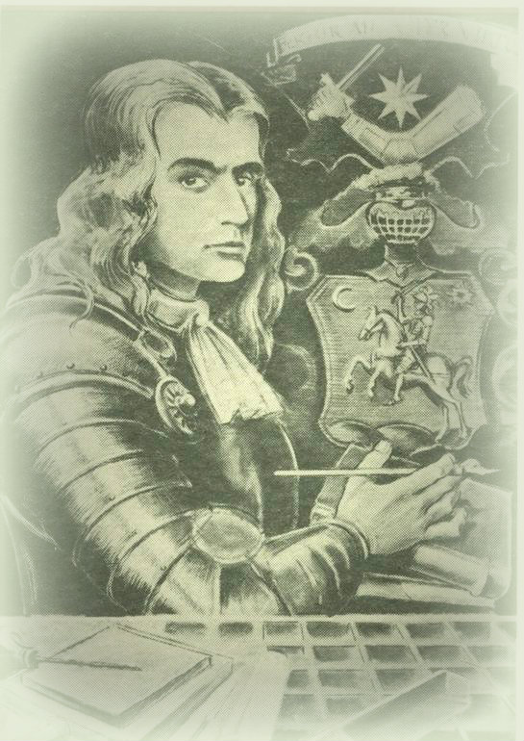
hrvatski književnik
povjesničar
jezikoslovac (gramatičar, pravopisac, leksikograf)
stematograf
vojnik
bakrorezac
skupljač narodnog blaga
političar
nakladnik
preteča ilirskog pokreta

Slide 3
Tri temeljne točke u hrvatskoj kulturnoj povijesti za koje je Vitezović zaslužan:
potaknuo osnivanje i rad Zemaljske tiskare u Zagrebu
na njegov poticaj kupljena Valvasorova biblioteka koja je osnova Metropolitanske knjižnice Zagrebačkog kaptola
jedan od onih koji je inspirirao ilirsku grafijsku reformu

Slide 4
Biografski podaci i zasluge
rođen u Senju 7. siječnja 1652. godine kao sin graničarskog časnika i majke Senjkinje
osnovnu školu završava u rodnom gradu, a isusovačku gimnaziju pohađa u Zagrebu
završava retoriku i odlazi u Rim
kod Ivana Vajkarda Valvasora počinje izučavati tiskarsko umijeće, bakrorez i njemački jezik
36 književnih i filoloških radova, 76 historiografskih i 66 grafičkih (bakroreza)

Slide 5
oženio se barunicom Katarinom Vojnović i dobio sina
zbog svoje učenosti rodni ga Senj 1681. godine izabire kao svog poslanika u Ugarskom saboru u Šopronju, a svojim je zalaganjem Senju osigurao svečanu povelju za jamčenje prava
sudjeluje u borbama protiv Turaka te postaje časnikom u taboru bana Nikole Erdödyja u Međimurju
imenovan ličkim podžupanom
Hrvatski ga sabor proglašava svojim zastupnikom u radu povjerenstva za razgraničenje s Venecijom i Turskom

Slide 6
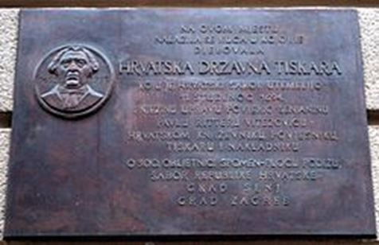
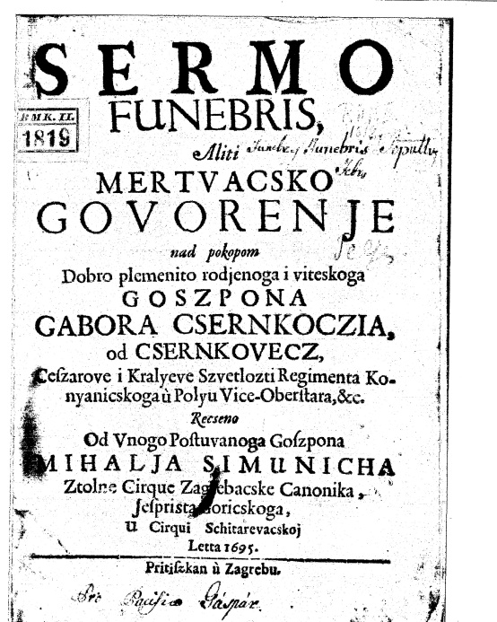
Tiskara
Naslovna strana pogrebnog govora (propovijedi) kanonika M. Šimunića – jedno od prvih djela tiskanih u tek osnovanoj Hrvatskoj državnoj tiskari P. R. Vitezovića na hrvatskom jeziku
(original se čuva u Mađarskoj nacionalnoj knjižnici)

Slide 7
Tiskara
tražio dopuštenje od biskupa Mikulića za osposobljavanje zaboravljene tiskare
tiskao kalendare, letke, knjige
imenovan upraviteljem tiskare koju naziva muzejem
posao nije bio unosan, a sasvim propada nakon što mu je 1706. godine požar progutao kuću i tiskaru
obnavlja ju, ali mu je oduzeta te je prognan s imanja

Slide 8

Barunstvo
1708. godine umire mu žena, a 10 godina prije ostaje i bez sina
napušta Hrvatsku i nastanjuje se u Beču
za svoj rad na povijesnim spisima dobiva naslov dvorskog savjetnika i baruna

Slide 9
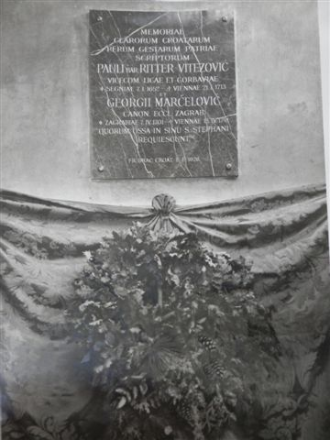
20. siječnja 1713. godine
shrvan tugom i neimaštinom umire u Beču
20. siječnja 1713. godine
1926. godine u Beču u katedrali sv. Stjepana podignuta spomen-ploča Pavlu Ritteru Vitezoviću i J. Marčeloviću (izvor: arhiv Družbe „Braća Hrvatskog Zmaja”)

Slide 10

Djela
oslikava socijalne, političke, gospodarske i kulturne prilike svoga vremena
pisao na latinskom i hrvatskom jeziku

Slide 11
Apographum ex Joanne Lucio aliisque nonnullis approbatis historicis de comitibus Corbaviae qui fuerunt ex genere Gussich, Ljubljana, 1681. god.
Novus Skender-beg seu illustrissimus d.d. comes don Petrus Ricejardi de Lika..., s.l., 1682. god.
Odiljenje sigetsko, Linz, 1684. god.
Priričnik aliti razliko mudrosti cvitje.., Zagreb, 1703. god.
Sejnčica aliti djačka od senjskoga na moru junačtva, 1704. god.
Serbia Illustrata (Ilustrirana Srbija), 1712. god.
Croatia rediviva ( Oživjela Hrvatska), 1700. god.
Kronika aliti spomen vsega svijeta vikov, 1578.god.
Plorantis Croatiae saecula duo (Dva stoljeća uplakane Hrvatske), 1703.god.
Bossna captiva (Zasužnjena Bosna), 1712.god.
Stemmatographiae Illyricanae, 1701.god.
De lingua Illyricana (O ilirskom jeziku)

Slide 12

“Odiljenje sigetsko”
njegovo prvo djelo
temeljeno na lirskoj
osnovi
ep koji opisuje borbu za
kršćanstvo, uzdiže
naciju, slavi obitelj
Zrinski
po prvi put u hrvatskoj
književnosti opisuje
ljubavni život junaka

Slide 13
„Znam da pisam ove knjige moje
mnogim hoće draga biti,
a pod nebom ne znam gdo je
ki svim more ugoditi.“
(„K čtavcu“)

Slide 14
„Apographum ex Joanne Lucio“
prvo tiskano djelo pisano po narudžbi da dokaže plemstvo obitelji Gušić
„Serbia Illustrata” („Ilustrirana Srbija”)
predstavlja prikaz Srbije u 8 knjiga i pokušaj pisanja povijesti srednjovjekovne Srbije
„Banologia“ („O banskoj časti“)
govori o postanku banske časti i njezinim pravima
Ljudevit Gaj ga je u hrvatskom prijevodu objavio u Danici ilirskoj 1863. godine

Slide 15
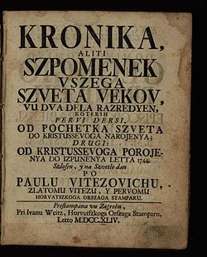

„Kronika aliti spomen vsega svijeta vikov“
kulturno-povijesno djelo
s posvetom zagrebačkom
kanoniku Ivanu Zniki
sastoji se od 2 dijela
(događaji prije i poslije
Krista)

Slide 16
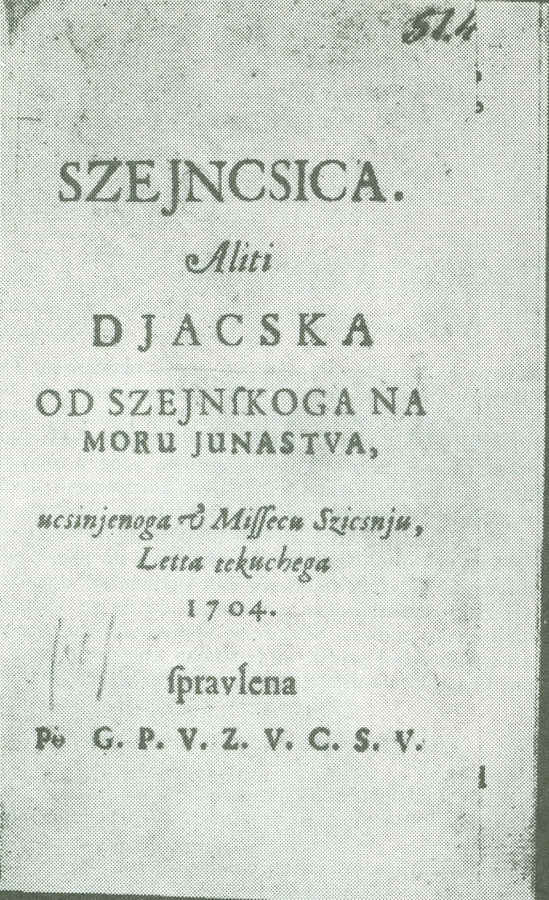
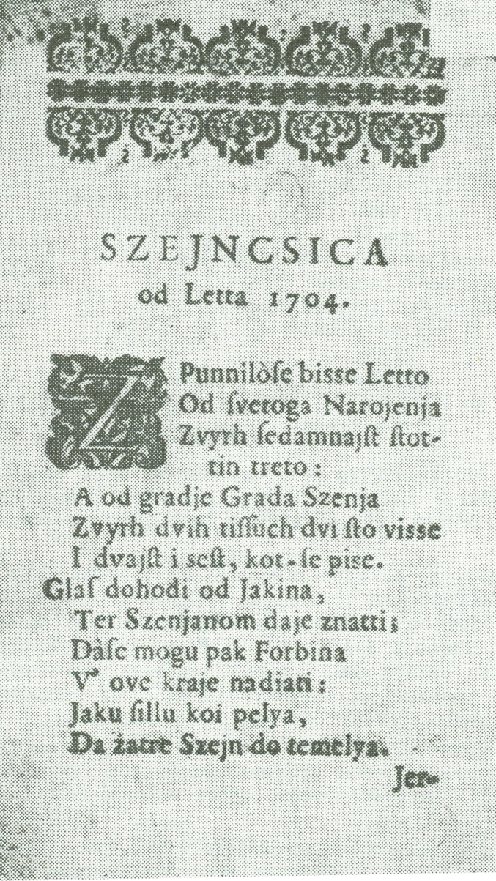
„Novljančica“
izgubljena, a u njoj je opjevana pobjeda Hrvata nad Turcima na Uni 1689.godine
„Sejnčica“
U ovom djelu naglašena je izrazita
hrabrost Senjana.
„ A ti, Senju staroviki,
Verni Bogu i cesaru,
Rasti svak dan k većoj diki,
U milošće božje daru.
Ne pristani v dobrom činu
Ljubeć braću i družinu!“

Slide 17
„Priričnik aliti razliko mudrosti cvitje“
sadrži sabrane ritmične poslovice
djelo posvećeno grofu Gašparu Kobenzlu
„Za se nebo, za človika
Zemlju stvori Bog od vika;
Neka človik zemlju teži,
A Bog ravna, v neba veži.“

Slide 18

„Pišice je lagle klapat
Neg hromoga konja jahat.“
„Čuvaj se psa ki ne laje:
On podmuče straha daje.“

Slide 19

„Croatia rediviva“ („Oživjela Hrvatska“)
najpoznatije Vitezovićevo
historiografsko djelo pisano
u domoljubnom duhu
sadrži posvetne tekstove u
stihu i prozi na 32 stranice
objavljeno 1700. godine u
Zagrebu na latinskom jeziku
sačuvana samo 2 primjerka (u HAZU-u i u Nacionalnoj i sveučilišnoj knjižnici u Zagrebu)

Slide 20
„Plorantis Croatiae saecula duo“ („Dva stoljeća uplakane Hrvatske“)
lirsko-epski spjev, tj. kronika u stihovima
djelo govori kako je Karlovačkim mirom učinjena nepravda za Hrvatsku

Slide 21
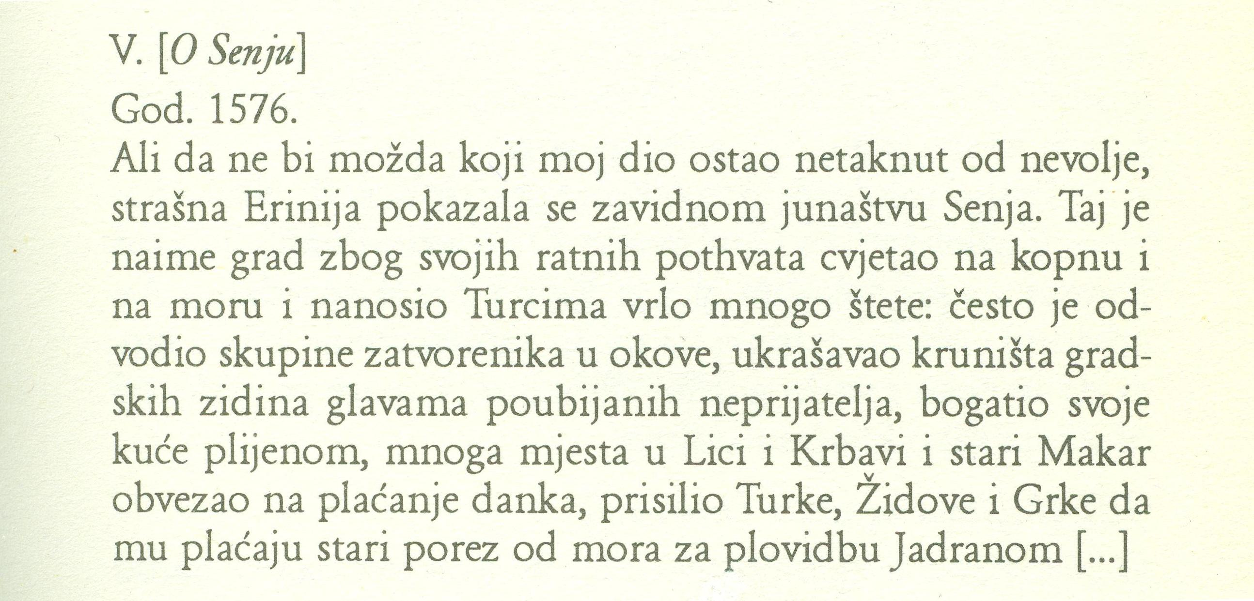

Slide 22
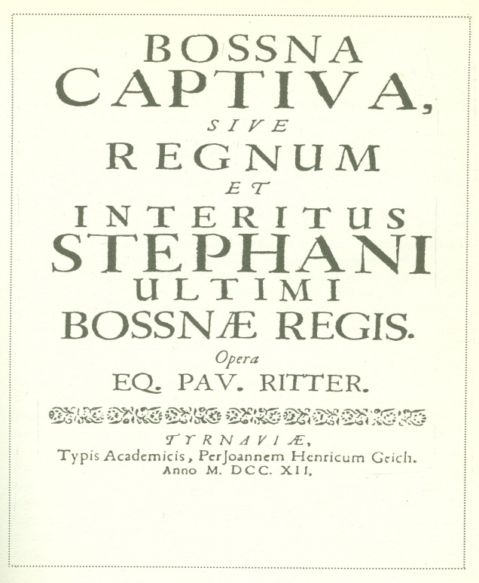
„Bossna captiva“ („Zasužnjena Bosna“)
posljednje veće tiskano djelo
opisuje pad Bosne pod najezdom
Turaka i govori o vladavini
bosanskog kralja Stjepana
Tomaševića
„De lingua Illyricana“ („O ilirskom jeziku“)
nacrt gramatike u rukopisu koji se čuva u zagrebačkoj Metropolitanskoj knjižnici
javlja mu se ideja o početku pisanja prve hrvatske enciklopedije

Slide 23
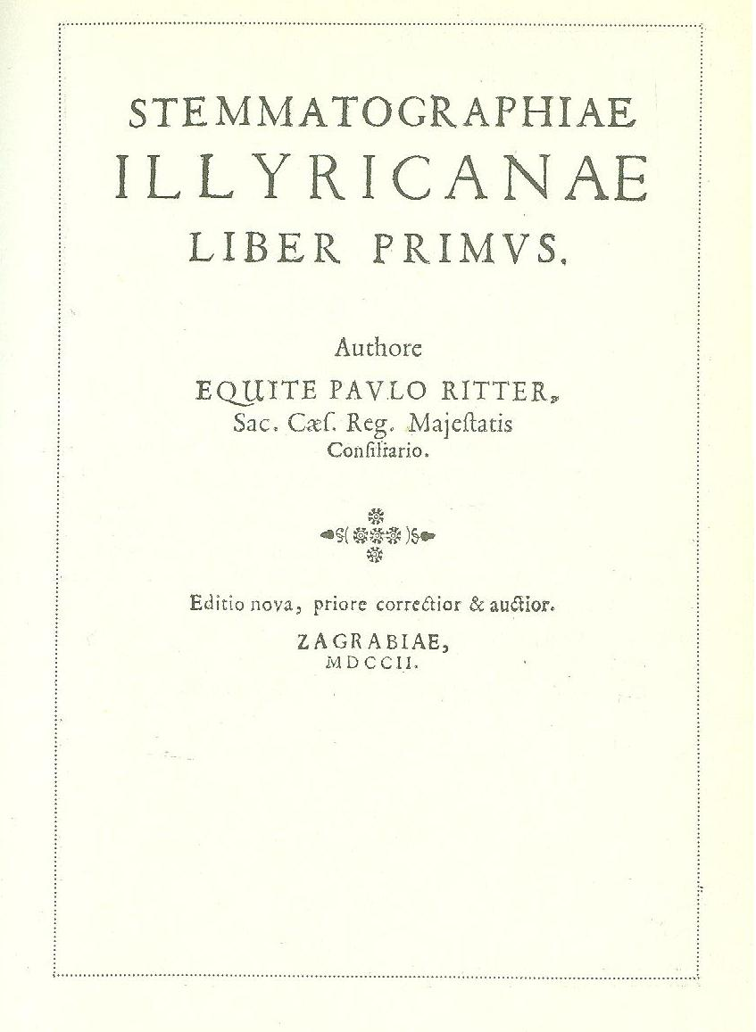
„Stemmatographiae Illyricanae“
prva tiskana hrvatska knjiga iz grboslovlja, a tiskana u zagrebačkoj tiskari te u njoj opisao 56 grbova
HRVATSKA
„Bijela i crvena boja u tvom se mijenjaju polju,
Divno prikazuju one našega roda kob.
Tuj se bacaju kocke sumnjive ratničke sreće,
Ranjenom meni od rano gubi se boje te trag.“

Slide 24
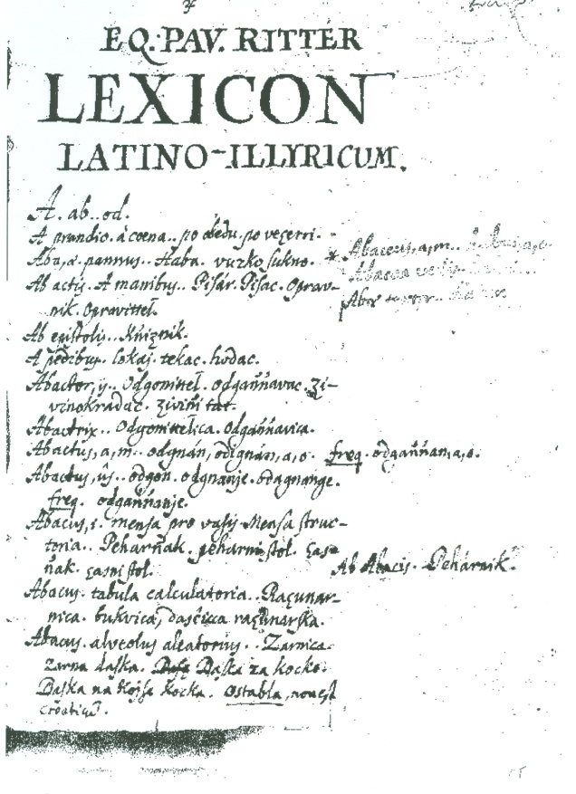
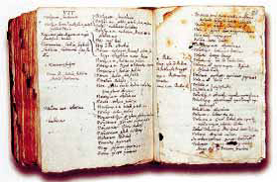
Rad na hrvatskom pravopisu i jeziku
zalagao se za jedinstveni književni jezik u “Rječniku u rukopisu” - „Lexicon latino - illyricum“ u kojem je proveo grafijsku reformu
u izgubljenoj raspravi „De orthographia“
govori o reformi latinice
shvativši bit glagoljskog pisma, počeo
u djelima odbacivati dvoslove i troslove
(svaki fonem-jedno slovo)
zalaže se za političko sjedinjenje
hrvatskih pokrajina

Slide 25
Tko ga je proučavao? Koliko je danas popularan?
ilirci su s velikim poštovanjem citirali Vitezovića (u Danici) i pretiskivali njegova djela
danas nije toliko popularan jer su ga zasjenile druge ličnosti koje su se prvenstveno bavile književnošću, za razliku od njega koji se isticao u jezičnom, kulturnom i društvenom području

Slide 26
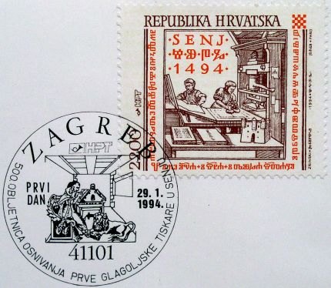
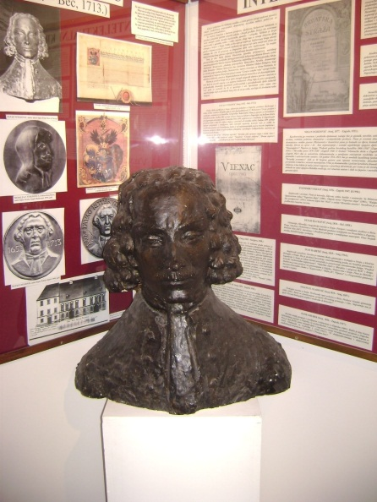

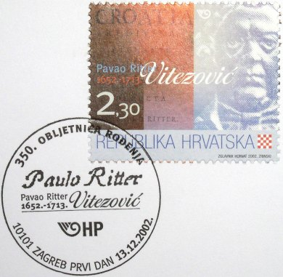
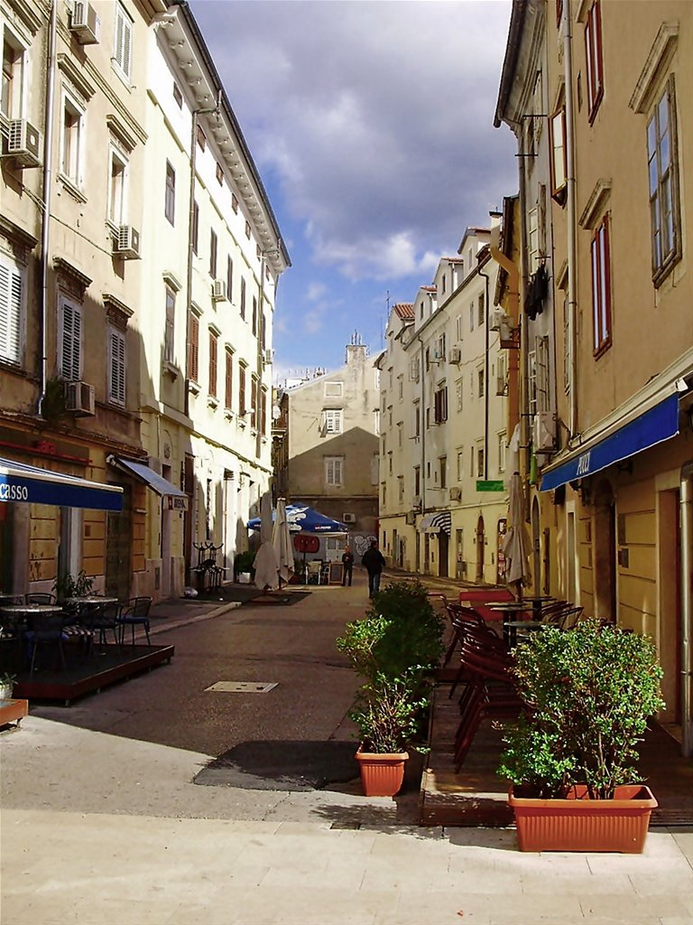
U spomen Vitezoviću

Slide 27
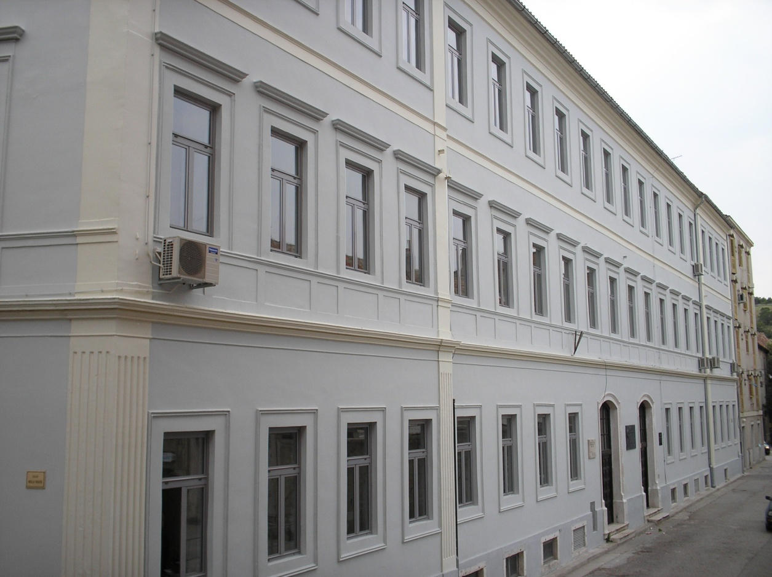
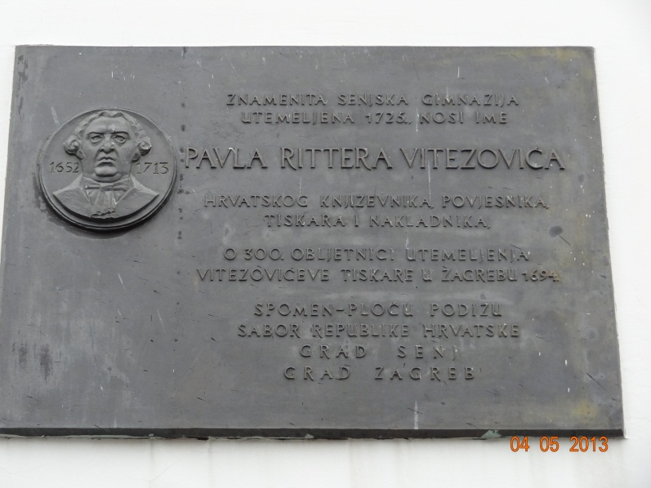
Vitezović u našem gradu
Srednja škola Pavla Rittera Vitezovića

Slide 28
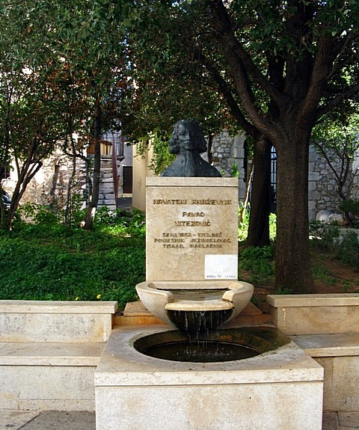
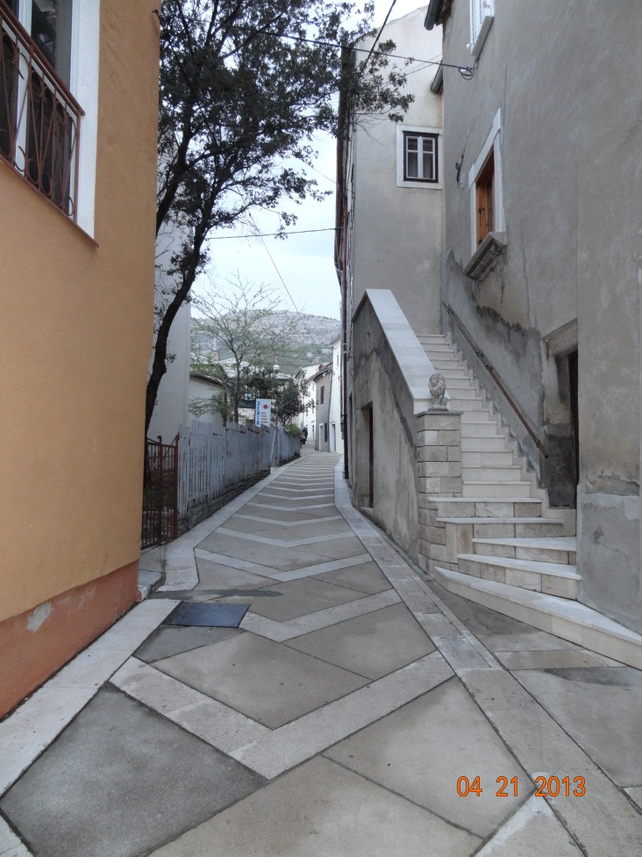
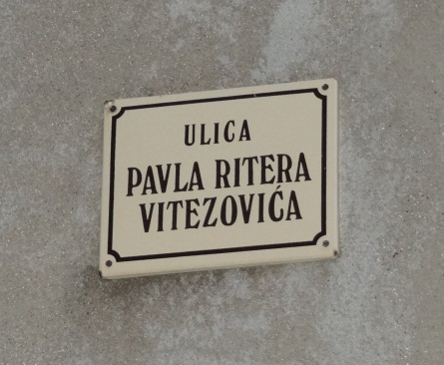
Vitezović u našem gradu
Spomenik iza zgrade Škole
(autori Petar Kos, akademski kipar i Krunoslav Luka Prpić, dipl. ing.)

Slide 29
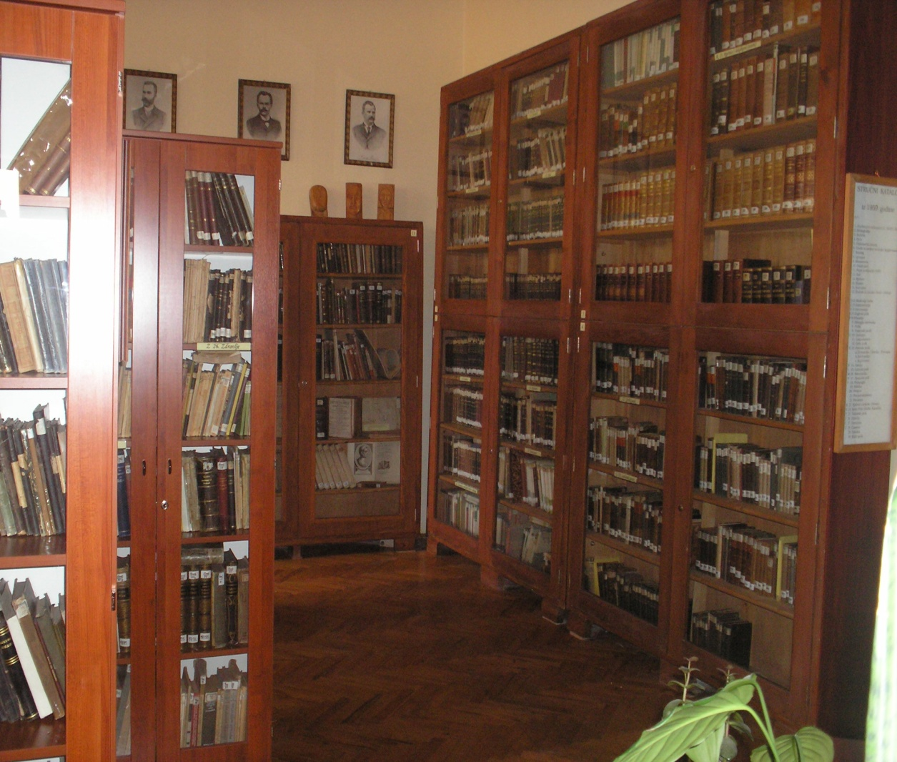
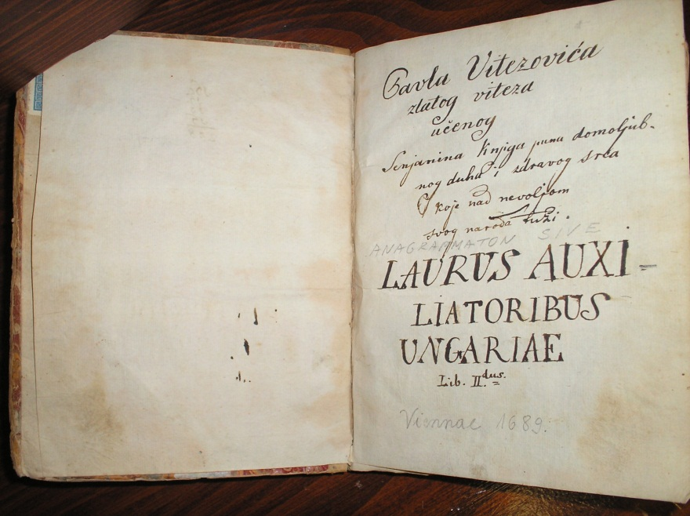
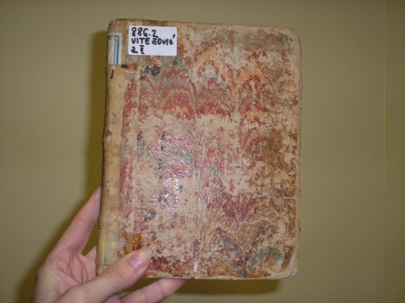
Vitezović u našoj školi
Druga knjiga anagrama iliti Lovor–vijenac pomagačima Ugarske nalazi se u našoj školskoj knjižnici

Slide 30
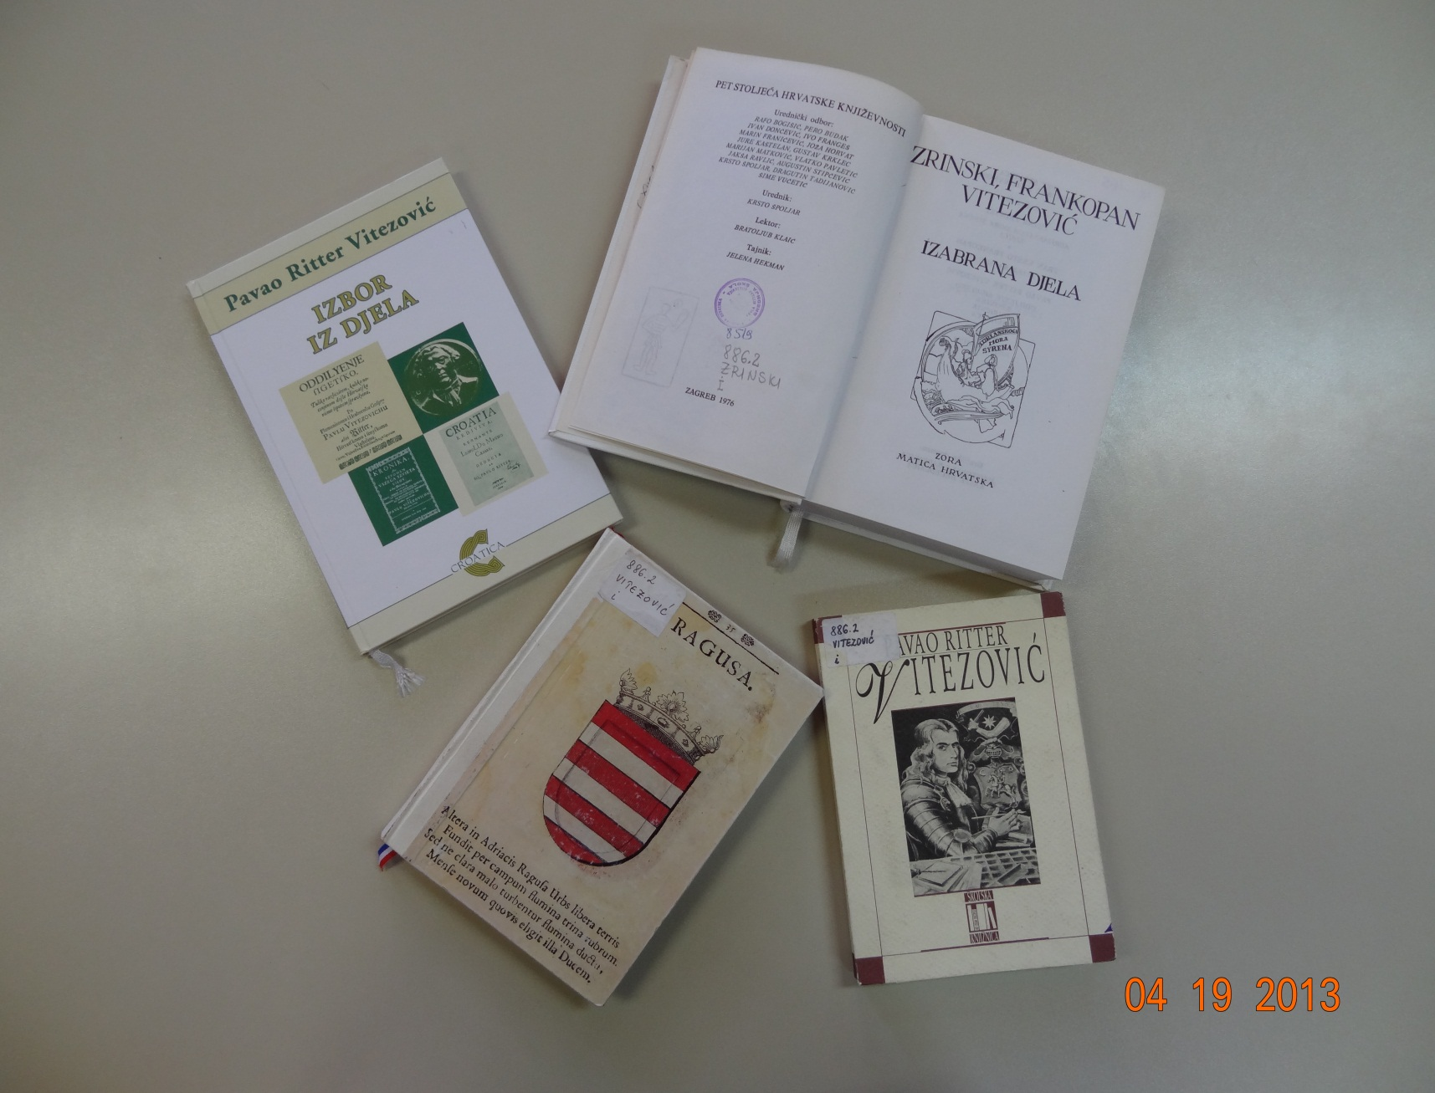
Vitezović u našoj školi

Slide 31
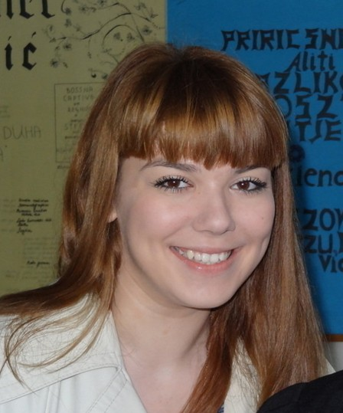
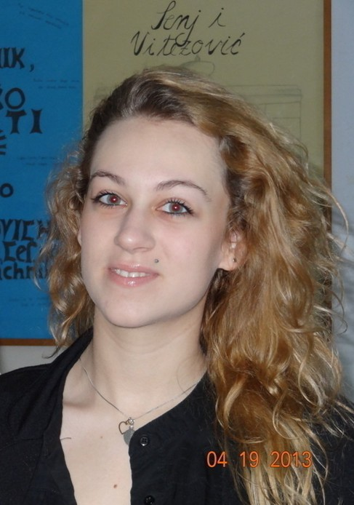
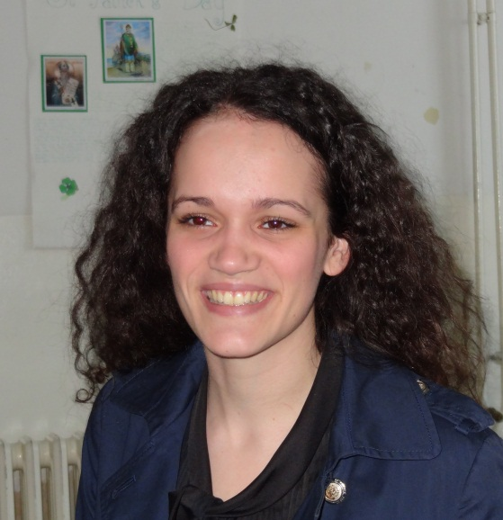
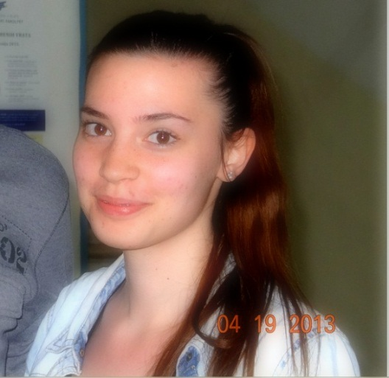
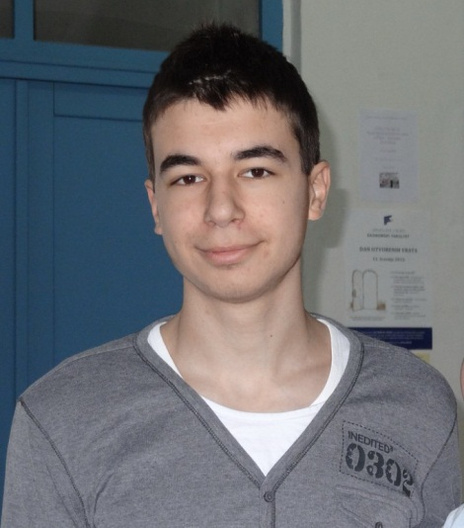
Prezentaciju pripremile
Marina
Ivana
Ema
Recitatori
Helena
Jadran

Slide 32
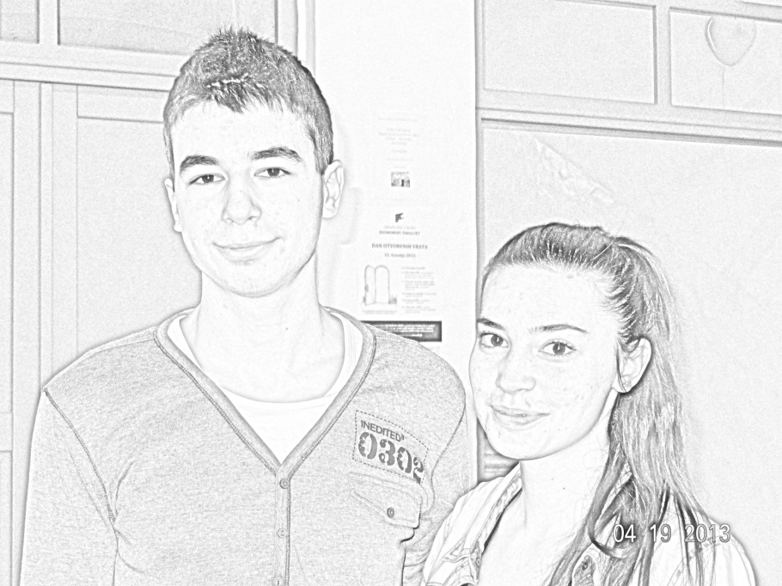
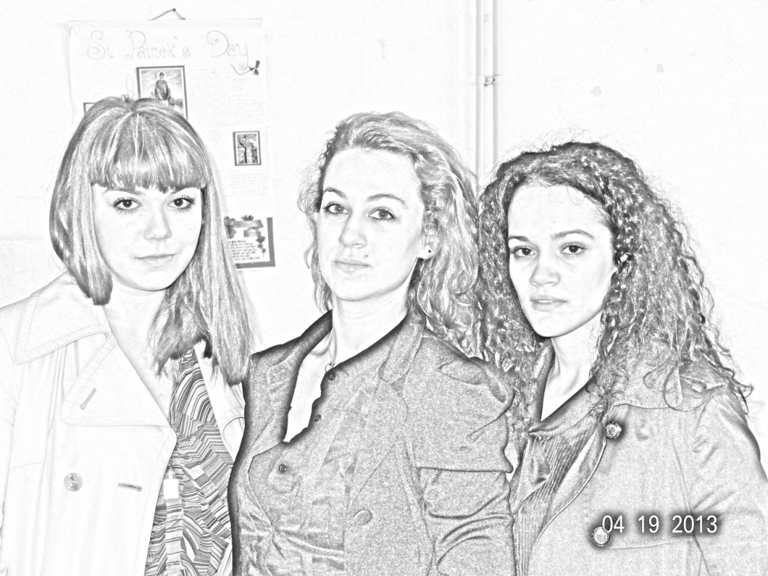
Kraj

